Slide 1
巨龙农网电子商务方案交流
黄浩 金蝶中间件 实施服务部 总体架构师

Slide 2
电子商务简介
巨龙电子商务的分析
企业化电子商务
电子商务建设方案
关于运营的一些建议

Slide 3
电子商务模式简介
B2C 企业对消费者
按经营模式分为销售型和采购型。
衍生出B2B2C，也就是我们常说的B2C平台。
B2B2C又通过消费行为的转变，衍生出团购
B2B 企业对企业
按业务范围，分为综合性B2B和垂直型B2B.
按经营模式分为宣传型和交易型
供应链电子商务，占据最大市场份额，为供应链上下游企业服务
C2C 消费者对消费者
跳蚤市场，衍生物品信息服务。代表：赶集网、58同城
在线交易平台

Slide 4
B2C核心竞争力模型
信息系统整合能力
消费粘度
管控
消费者
成本
销售商
价格
推广
运营能力

Slide 5
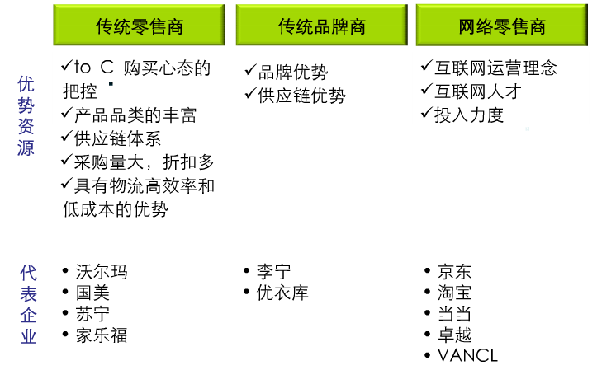
B2C电子商务企业能力分析

Slide 6
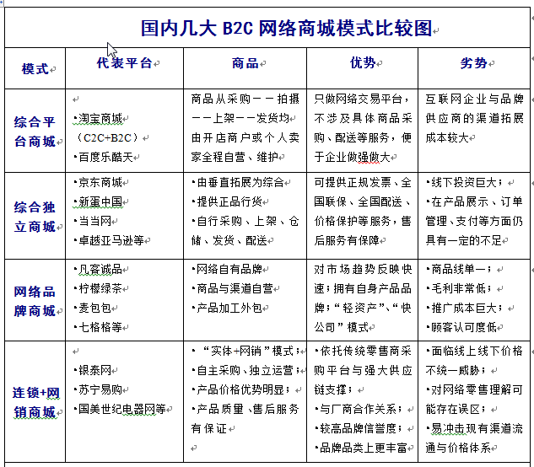
B2C电子商务模式分析

Slide 7
电子商务简介
巨龙电子商务的分析
企业化电子商务
电子商务建设方案
关于运营的一些建议

Slide 8
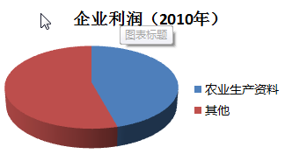
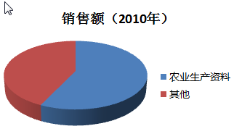
巨龙的业务现状
业务领域
棉花加工销售
农业生产资料供应
巨龙农业生产资料公司
销售5.6亿，利润768万，约为1.3%
白酒生产销售
酱油、食醋加工销售
房地产销售
小额信贷

Slide 9
巨龙电子商务的定位探讨
市场定位
西部农村市场、三级城镇
目标客户定位
农户以及相关产品零售商
经营范围定位
农业生产资料、农副产品购销
经营方式定位
网络直销与区域分销结合，

Slide 10

巨龙农网电子商务的商业模式
如何盈利
电子商务运营的第一步，要找到价值点
如何持续盈利
电子商务运营的第二步，要看到盈利模式
如何构建核心竞争力
电子商务的第三步，要确保盈利模式的不可复制

Slide 11


巨龙农网电子商务的战略定位
实施企业化电子商务
战略定位
创建电子商务生态环境
基于电子商务的核心竞争力

Slide 12
巨龙农网电子商务SWOT分析
优势（Strength）
有足以支撑公司运营的线下营销渠道
没有明显的竞争对手，蓝海区域
在战略层面重视
企业对行业、产品有较好的认识
弱势（Weakness）
西部区域地广人稀，较大的物流成本，并且单位物流费用与价格比较高
农民对于信息化的认识和接受度低，需要较长的市场培育期
依赖于成本竞争
农村消费支付环境欠缺
企业缺乏相关的能力储备
机遇（Opportunity）
国家三农政策支持，资金补助，增值税减免。
行业整合趋势明显，许多中小供应商和贸易商在寻求出路
农民收入增加、下游需求扩大
电子商务的先发优势
农产品中间销售有一定的利润空间
威胁（Treat）
对自有分销渠道的影响，包括收益分配
传统竞争激烈，价格冲击大
现有无序化市场的影响和冲击
普通B2C商业模式容易复制，缺乏门槛

Slide 13


苏宁易购电子商务模式分析
采购
依托实体店采购量形成成本优势
产品类型
依托3C电子，下沉到家居用品
市场范围
覆盖80/90后喜欢网购的年轻人
不放弃网络市场
基本覆盖一、二、三级城市
运作方式
实体店+网络销售
产品
市场
苏宁易购
支付方式
结合门店的易付宝支付
与银行合作的信用分期支付
信息技术
物流、电子商务、门店销售系统集成
配送
通过苏宁现有物流配送能力
售后
现有上千家门店售后支持
技术
服务

Slide 14

苏宁易购核心竞争力分析
完善并整合的信息化支持
- 电子商务订单与实体订单对于库存管理的冲突需要完善的信息化整合支持，苏宁实现物流、门店销售管理、采购管理、电子商务订单系统之间的无缝集成
大采购带来的成本优势
- 依托实体店的采购量，获取比竞争对手更低的价格
核心竞争力
完善的售后服务渠道
- 苏宁现有分布在数百个城市的上千家门店能够提供最直接的售后支持
强大的物流配送能力
- 苏宁完善的物流渠道以及仓库布局，能够最小化物流配送成本

Slide 15
苏宁易购模式的借鉴意义
相似性
两者都拥有现实的实体销售渠道。
在各自的市场具有竞争优势地位。
相比起竞争者具有采购成本优势。
面对的客户都属于价格相对敏感型。
差异性
巨龙缺乏足够的物流支持，中间成本较大，利润率低。
苏宁易购的战略定位并非电子商务的主导者，而只是跟随者。
苏宁易购的成功在于完全依靠实体店多年渠道和能力的建设，不可复制。
苏宁面对的市场有充分的电商客户资源。

Slide 16
苏宁易购模式的借鉴意义
统一采购+网络销售+实体配送
实体物流布局+渠道支持
巨龙农网
电子商务
单一商品类型向周边衍生商品渗透

Slide 17
电子商务简介
巨龙电子商务的分析
企业化电子商务
电子商务建设方案
关于运营的一些建议

Slide 18
大众对电子商务的不完全理解
固有印象 认为电子商务就只有宣传展示型和.交易型两种。理解电子商务=E-Commerce
行业
理解误区 电子商务就是网上销售，电子商务系统相对独立与企业其他信息化无关。
客户
喧嚣泡沫 众多的成功让大家看到电子商务=融资预期=上市预期
电子商务=互联网
市场

Slide 19

迷云背后的真相
1.数以万记的企业实施电子商务成功的却不多
2.成功的电子商务企业大多是互联网企业
3.电子商务企业的盈利周期大多需要三年甚至更长
4.成功融资的企业大多将资金投入能力建设
5.成功的电子商务企业都有自己不可复制的核心竞争力

Slide 20
什么是企业化电子商务
依托企业资源能力 不同于一般互联网电子商务企业。依靠并充分结合企业现有的资源和能力，充分发挥实体+电子商务的优势。
企业电子商务 i不仅仅是互联网的应用，更加是整个企业信息化的一部分，实现电子商务与企业实体的无边界信息流。
企业化电子商务
供应链优势 i不仅仅关注企业自身，更加关注企业上下游整个供应链的生态，充分发挥供应链的优势，改善企业供应链所处地位。

Slide 21
企业化电子商务的需求
缩短并优化供应链
减少销售过程中间成本，提高产品的销售利润率
降低因为长鞭效应带来的资金和库存风险
解决信息化孤岛，打通信息边界
强化企业信息化管控能力，优化资源
实现渠道拓展，提高市场份额
改变传统销售模式，提高市场活动的投资回报率
进入传统方式难以进入的市场和业务领域
改变现有发展模式，实现企业转型
构建企业核心竞争力，形成差异化竞争优势
改变价值链的活动构成，实现蓝海战略

Slide 22
企业化电子商务的特点
企业化电子商务不同于传统的互联网电子商务
企业化电子商务是E-Business，而不只是E-Commerce
企业化电子商务不只是将销售渠道迁移到互联网
互联网改变的是商业模式，而不是营销渠道
企业化电子商务不只是独立的一个信息系统
它涉及物流、供应链、市场利益相关者
企业化电子商务的发展必须与企业自身战略、能力相适配
在过程上需要与各方面实现同步匹配
企业化电子商务需要得到战略和业务层面的支持配合
长期规划与短期利益之间的衔接和平衡

Slide 23
客户对企业化电子商务究竟需要什么
需要的不仅仅是一个电子商务网站
需要包括背后一系列支撑的业务系统，并且形成系统间的无边界信息流。
需要的不仅仅是一个系统
单纯的信息系统并不能解决问题，如何使用系统，如何使得信息系统符合企业的需要才是关键。企业需要的是一整套咨询解决方案，包括战略规划、业务解决方案、IT解决方案等
需要的不仅仅是一套方案
电子商务的建设过程从来不是一蹴而就。企业并不需要画出的蓝图，需要的是如何实现蓝图。所以企业化电子商务需要的是解决方案的演化过程以及与业务能够进行一致性适配的IT方案演化过程。

Slide 24
金蝶对于企业化电子商务能提供什么
作为战略合作伙伴
组织结构的调整，成为企业构建电子商务生态链中的主要助手
关注企业IT-业务战略的一致性匹配
从公司战略层面、业务架构、业务执行层面实现全面匹配
提供全程化解决方案
关注企业的内部信息化、外部供应链以及电子商务生态环境
提供与业务发展一致的解决方案演化路线
业务架构的演化、IT架构的演化
提供方案实施的全面咨询服务
业务咨询、管理咨询、企业架构咨询、技术咨询

Slide 25
电子商务简介
巨龙电子商务的分析
企业化电子商务
电子商务建设方案
关于运营的一些建议

Slide 26
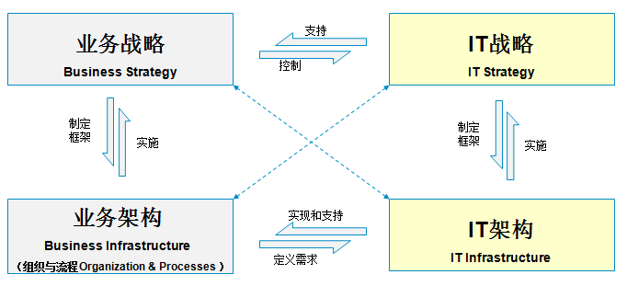
金蝶的方案：IT-业务战略一致性匹配

Slide 27
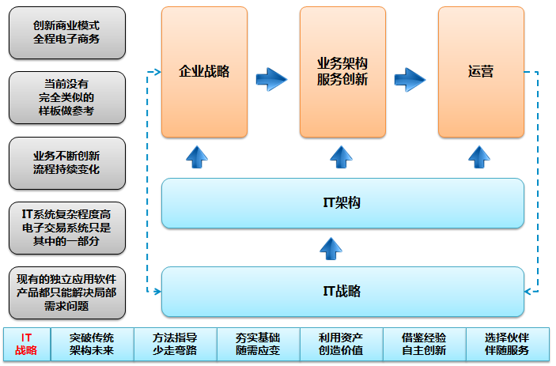
金蝶的方案：IT-业务战略一致性匹配

Slide 28
电子商务的业务战略
是否能让参与者获得价值，是否能实现共赢
是否缩短信息反馈时间，能否提供有效手段优化沟通效率
Connection
合作
Communication
沟通
是否能满足农户的需要，是否符合农村市场的特色
是否有准确到位的营销手段和方法，是否适合农村电子商务特点
Customization
客户满足度
业务战略
Commerce
营销
Community
社区
Contents
内容
是否能提供农户、电商参与人员的兴趣，内容是否保持价值
是否能将单个的农户组合起来，形成榜样，形成社区

Slide 29






电子商务能力环和生态圈
供应商
物流服务能力
第三方服务提供商
信息化服务能力
加盟销售商
企业化电子商务
业务运营及支持服务能力
金融机构
分销商
终端农户

Slide 30
再回头看商业模式
目标客户由农户转向所有生态环节参与者
商业模式
+500%
降低采购成本
降低中间分销成本
客户数
产品组合、定向营销
培育市场，兼并组合
从生态环获取利益
.
形成服务化增值
供应链整合优化
构建平台集成资源.
+1000%
盈利

Slide 31
电子商务战略规划
明确电子商务定位，确保IT-业务各个层次的匹配
以建设全程供应链整合服务型电子商务为最终目标
关注供应链上下游，通过电子商务打造核心竞争力
实施过程，确保IT-业务在战略、架构、实操层面的匹配
从电子商务的能力环入手建设适配的各项能力
建设全面支撑电子商务运营的信息化系统，打造基于信息化的全面资源整合能力
建设或与物流服务商合作，降低物流成本，提高边际效益
建设与电子商务相配合的组织机构，运营团队及业务能力，实现企业服务化转型。

Slide 32
电子商务战略规划
从电子商务生态圈入手，为每个成员创造价值，实现共赢
对客户，用户体验至上，服务至上，价格至上
对供应商，降低生产风险，避免价格波动
对金融机构，良性信贷，控制金融风险兼顾社会公共利益
对加盟商，分享市场，共同繁荣
对分销商，改变传统销售方式，降低库存，降低资金压力
对服务提供商，为农民提供全范围服务，通过服务创造更多价值
改变单一的销售盈利来源，实现服务性增值
将收益来源的主体由农民提升到整个生态圈成员
为生态圈的每个成员提供价值，并将有价值的服务转换成收益
将收益的主要能力来源由业务运营能力提升到能力环层面
通过信息化能力，实现收益开源
通过物流能力，降低成本，实现成本节流

Slide 33
电子商务的生态圈建设-农民
问题（Problem）
基本缺乏信息化处理能力，电脑普及率很低
消费能力有限，电子商务市场一片空白
有一定的消费愿望和市场跟风的消费习惯
对农业生产资料的价格比较敏感
终端零售市场环境比较混乱
分析（Analysis）
现阶段不适合进行针对农户的终端消费模式电子商务
物流成本对价格和销售影响较大
市场有较大的发展空间
解决（Solution）
不要过早涉足农村终端消费，先培育市场
选择合适的运营销售模式（产品组合、团购等）
减少中间成本，降低价格
逐步的市场推广活动

Slide 34
电子商务的生态圈建设-金融机构
问题（Problem）
中小金融机构信息化能力较弱，无法支持在线支付
大型金融机构不愿涉足农村信贷市场
农村消费信用支付模式不足
农户借贷困难，高利贷比较普及
农户借贷往往用于购买生产资料
分析（Analysis）
必须寻找合理的支付模式
必须合理控制信贷风险
必须整合小型借贷公司和国有金融机构
解决（Solution）
整合小型借贷公司和国有金融机构资源，实现
提供统一的信用管理，降低信贷风险
提供信用支付模式，减少传统购销方式的步骤

Slide 35
电子商务的生态圈建设-供应商
问题（Problem）
不接受小型订单
销售价格与订单量有关，并受整体市场环境影响
无法处理产品组合
分析（Analysis）
在供货量、价格平稳的情况下，确保供应商的收益
降低供应商发货批次，帮助供应商实现与销售的协同
解决（Solution）
通过统一采购，提高采购量，降低采购成本
提供VMI，减少压货，让供应商有计划提供产品
提供市场供货分析，预先下单，降低市场环境影响

Slide 36
电子商务的生态圈建设-分销商
问题（Problem）
电子商务价格透明影响分销商利润
传统分销零售渠道对未来
分销商提供终端用户的商品配送产生较大的成本压力
分析（Analysis）
需要平衡传统分销渠道和在线销售的冲突
需要增加分销商的收益方式和来源
解决（Solution）
不过早涉足终端消费，开始仅提供分销商统一采购
进行销售返点，尤其是电子商务返点
拓广分销零售商的服务模式，采取类似汽车4S店模式

Slide 37
电子商务的生态圈建设-加盟销售商
问题（Problem）
对平台的信任度
相似销售产品与平台的冲突
收益分成的方式
分析（Analysis）
合适的商业模式决定加盟销售商的态度
好的加盟销售商将大大提高产品丰富度，扩大电子商务市场
解决（Solution）
企业战略需要转型，由传统商品销售转向资源集成服务模式
初期引入商品互补的加盟销售合作伙伴
通过服务收入的比例，降低传统的交易佣金比例
适当退出一些商品市场，实现利益共享

Slide 38
电子商务的生态圈建设-第三方服务提供商
问题（Problem）
现有的服务商大多没有信息化服务和相应信息系统
收益分成的方式
如何监管服务提供商的服务质量
有哪些服务可以使用
分析（Analysis）
需要信息化的服务发布、服务购买、服务反馈等协同工作平台
需要针对农户需求，并借助服务提供商，开发出特定的服务。
服务过程、服务结果需要监管，同时服务市场需要有序化
解决（Solution）
建立第三方服务集成平台
开发和组合服务，通过服务产品实现服务增值
组织专门人员开发服务、监管服务质量
提供统一支付平台，实现服务支付的统一分成

Slide 39
方案的发展与演化
电子商务演化路线
B2C
传统企业主导单一的B2C模式网站
B2B2C
电子商务企业主导B2C电子商户门户模式网站
提供面向企业服务的B2B电子商务平台
（物流、融资、信贷等）
服务型电子商务
整合供应链、IT系统，提供全程电子商务
全程电子商务
新型B2B电子商务(e-business)：电子商务(e-commerce)+供应链集成(SCM)+SOA

Slide 40
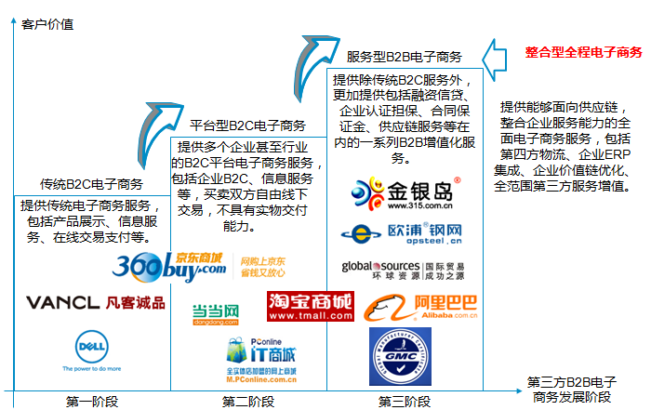
其他电商所处的位置

Slide 41
方案的赢利模式分析
40%+
全程服务增值费用
30%
供应链服务利润
20%
网站信息化服务费用
<10%
农业生产资料交易利润

Slide 42
电子商务的赢利模式分析
持续创新服务
全程服务增值利润
服务商接入费
数据分析费
增值服务费
物流费
融资与信贷利息
供应商返点
平台信息服务费
会员费
供应商加盟费
广告费
信息服务费
B2C销售利润
交易提成
渠道销售利润
供应链服务利润
物流费
融资与信贷利息
供应商返点
平台信息服务费
会员费
供应商加盟费
广告费
信息服务费
B2C销售利润
交易提成
渠道销售利润
网站服务利润
会员费
供应商加盟费
广告费
信息服务费
B2C销售利润
交易提成
渠道销售利润
销售利润
B2C销售利润
交易提成
渠道销售利润
企业型电子商务盈利模式分析

Slide 43
业务解决方案-业务架构
供应商
终端客户
直营店
专营店
加盟
销售商
物流服务
提供商
政府
行业协会
中介
服务商
应用服务
提供商
供应链集成与服务整合的电子商务平台
信息服务
广告
网上商铺
企业推广
B2C销售
合同
担保、融资
B2B交易
信用模型
企业管控
SLA
资讯门户
电子交易
企业平台
电子商务服务平台
电子商务管控平台
团购
VMI
分销
中介
服务
…
…
资金 结算
第三方
支付
担保 认证
法律
仲裁
融资
信贷
信息
咨询
…
…
平台业务扩展
结算中心
服务集成与增值
数据挖掘
商业智能
ERP集成
标准化服务
Saas平台
SCM协同
物流配送
生产加工
……
信息系统服务集成与整合
供应链服务集成与整合

Slide 44
业务解决方案-业务架构的演化
构建电子商务展示平台及在线零售商管理
目的：快速上线、积累经验
面向现有分销渠道资源，重点面向直营店、专营店，并着手培养终端消费市场
完善组织团队，积累电子商务运营经验
逐步制定电子商务运营规则
主要工作：
实现产品的在线展示、企业宣传和资讯信息发布
针对下级零售商（直营店、专营店）实现在线订单
实现会员信息管理、分销商管理
建立初步信用体系、结算体系等
建立客服中心（电话支持、在线支持）
预计周期：半年左右

Slide 45
业务解决方案-业务架构的演化
构建电子商务交易及管控平台
目的：将电子商务向终端用户推进
通过在线销售，扩大交易量和市场份额
逐步了解和掌握农村消费市场电子商务消费习惯
引入加盟商，到终端实体服务由加盟商提供，降低企业运营成本
完善企业电子商务运营能力
主要工作：
解决传统渠道和电子商务销售的冲突，可参考苏宁易购模式
建立完善的客服体系，
建立电子商务交易平台，支持多种交易模式，服务分销商、加盟商和终端用户
建立完善的电子商务管控平台，实现企业的有效管理
预计周期：半年到1年左右

Slide 46
业务解决方案-业务架构的演化
建立B2B2C平台型电子商务体系
目的：实现平台型电子商务，初步打造电子商务生态圈
实现B2B2C电子商务平台，引入其他销售商，扩大产品范畴，以终端用户为核心提供全范围服务。
有步骤推进多项增值服务，增强平台黏性
主要工作：
在交易平台基础上，由B2C向B2B2C演化，实现企业与平台的价值对接。初步降低企业信息化的再投入成本。
增值服务的接入，实现基于服务的盈利
建设服务扩展应用及集成平台，实现多种电子商务应用模式和服务集成
在企业管控的基础上，逐渐增加信息的挖掘和处理
对交易的意向性进行分析，从而实现目标营销
预计周期：1-2年

Slide 47
业务解决方案-业务架构的演化
实现供应链整合与优化
目的：整合优化供应链，降低成本，提高价值
引入供应商管理，实现VMI
实现物流服务接入，降低库存及配送管理成本
打破原有企业供应链边界，构造以平台为价值核心的供应链。
与企业的供应链系统整合，降低长鞭效应对生产末端的影响。
主要工作：
全面集成企业信息化系统，打破系统孤岛，由e-commerce向e-business转变。
提供供应链操作协同平台，实现供应链上下游企业的工作协同
提供整合核心企业ERP、SCM、物流系统，实现基于IT的服务增值
预计周期：1-3年

Slide 48
业务解决方案-业务架构的演化
系统集成与服务应用扩展平台
目的：将电子商务作为企业核心竞争力，并通过平台形成主要的商业盈利模式
建立农村电子商务服务标准化，提供标准化数据接入、信息接入、服务接入。
准确把握农村消费市场特性及需求分布，组合并发布服务产品，将服务价值化。
将每一项有价值的服务信息化，也就是构建软件即服务（Saas）。
建立第三方服务平台支持，实现面向服务的集成与整合，既可以提升平台的价值，并可以平台为核心打造行业的生态链，实现软件平台即服务。
主要工作：
建立企业BI系统，实现数据分析和挖掘
建立增值服务平台及服务扩展平台，作为服务集成及资源整合提供商
预计周期：未定

Slide 49
IT解决方案-应用架构
商务平台
电话
系统
移动互联
资讯平台
电子商务平台
SMS
通知
移动
客户端
短信
应用
价格
行情
市场
动态
加盟
商铺
在线
广告
信息
搜索
在线
交易
资料
维护
积分
优惠
结算
支付
在线
进销存
在线
财务
数据
分析
运营平台
呼叫
中心
运营
管理
系统
在线
客服
管理
系统
电子商务运营与支撑
电子支付平台
供应链与物流系统
门户
内容
管理
系统
会员
管理
加盟商
管理
商铺
管理
竞价
排名
广告
发布
采购
管理
仓储
管理
库存
管理
运输
管理
投诉
处理
分销商
管理
交易
监控
流程
审批
招标拍
卖管理
加工
管理
检验
管理
GPS
跟踪
物流计
划管理
信用
支付
供应商关系
管理系统
基础数
据管理
运营
管控
规则
定义
区域
管理
资金
管理
增值服务平台
在线
支付
服务商
管理
信贷
服务
收割
服务
融资
服务
市场管理系统
信用
模型
定向
推荐
行为
分析
搜索
引擎
服务
质量
银企
直连
保险
服务
法律
服务
设备
租借
信息
服务
SOA应用服务支撑平台
企业管理
HR系统
企业ERP
财务
管理系统
OA系统
服务平台
服务应用扩展
第三方
服务接入
供应链企业
内部管理系统

Slide 50

IT解决方案-技术架构
外部用户
内部用户
思想
安全
标准
方法
IT
治理
用户交互层
TOGAF企业架构方法论指导实现
业务架构层
S
O
A架构
云计算
解决方案
遵守国际通用规范和标准
应用服务架构层
（电子商务行业套件、服务编排、整合）
安全解决方案
基础软件架构层
（中间件/应用服务器/数据库服务器等）
操作系统/硬件服务器层/硬储存设备层
网络层

Slide 51
IT解决方案-技术架构组件模型
用户交互
Rich Client本地优化
(浏览器插件)
RIA 应用技术
（JSF，Ajax）
网页模板技术
（Velocity）
系统交互
Web服务
标准化
ebXML/EDI
REST风格
HTTP
业务架构层
互联网负载均衡技术（BigIP/F5/AHS/Ngix + Squid）
业务应用套件
业务基础中间件
安全控制
身份管理
（SSO）
系统
健康
与监控
管理
B2C领域模型
可重用Widget UI组件
银企互联
网页生成引擎
全文检索引擎
B2B领域模型
网站模板及框架
规则引擎
意向分析组件
作业调度引擎
应用架构层
表单定义
信用模型
结算与支付模型
日志组件
应用开发框架
性能分析组件
业务流程管理
（BPM/BPEL）
业务整合编排
（ESB）
中央数据管理协同
（主数据管理MDM）
Portal门户
（Porlet引擎与容器）
基础架构层
PaaS 云计算平台
数据仓库
JEE 认证应用服务器
消息队列
分布式数据缓存
数据库集群
OLAP

Slide 52
IT解决方案-中间件产品架构
领域及行业应用
互联网
应用组件
电子商务
业务套件
物流行业
业务套件
其他行业
业务套件
门户平台
Apusic Portal Server(APS)
业务流程管理
Apusic BPM
(ABPM)
数据交换与集成
Apusic Exchange & Integrator (AEI)
身份管理
Apusic Identity Server (AIS)
主数据管理
Apusic MDM (AMDM)
开发工具
Apusic OperaMasks (AOM)
(Studio,AppFrame,BizModeler)
统一系统管理
Apusic Universal Manager
(AUM)
企业服务总线
Apusic Enterprise Service Bus (AESB)
应用服务器
Apusic Application Server (AAS)
消息中间件
Apusic MQ(AMQ)
云计算平台
Apusic Cloud Platform (ACP)
操作系统/数据库

Slide 53
IT解决方案-中间件产品架构
SOA服务治理
用户交互层
门户平台
Apusic Portal Server
用户展现
Apusic OperaMask
互联网应用组件
统一系统管理
Apusic Universal Manager
电子商务服务套件
业务架构层
业务流程管理
Apusic BPM
身份管理
Apusic Identity Server
主数据管理
Apusic MDM
S
O
A架构层堆栈
应用服务架构层
企业服务总线
Apusic Enterprise Service Bus
数据交换与集成
Apusic Exchange & Integrator
基础软件架构层
应用服务器
Apusic Application Server
消息中间件
Apusic MQ
云计算平台
Apusic Cloud Platform
操作系统/硬件服务器层/硬储存设备层
网络层

Slide 54
电子商务简介
巨龙电子商务的分析
企业化电子商务
电子商务建设方案
关于运营的一些建议

Slide 55

如何开始第一步
调研
电子商务市场的特点
传统渠道能力
农户、分销零售商需求特异性
用户体验
试点实施
成熟区域试行推广
协调各个环节和利益相关者的利益
规划与能力建设
战略规划与分解
能力建设
商业模式分析、寻找价值
如何开始第一步

Slide 56










电子商务业务能力分析
信息技术能力
产品能力
战略执行能力
市场及服务能力
团队组织能力
战略执行能力
信息技术能力
？
资源整合能力
？
团队组织能力
产品能力
？
？
市场及服务能力
资源整合能力
？
？

Slide 57

运营团队的建设
巨龙农网
业务类
技术类
文职类
运营管理
采购销售
产品设计
运维支持
视觉设计
客户服务
网址编辑
市场策划

Slide 58
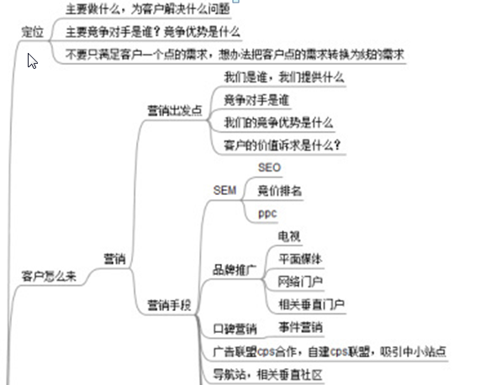
运营建设
商业模式分解

Slide 59
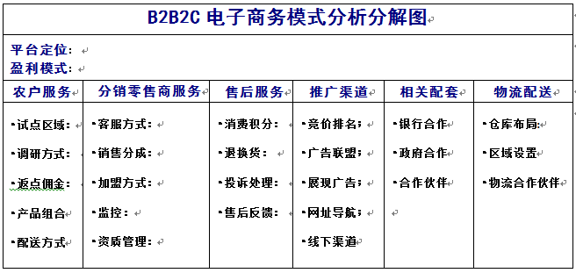
运营建设
细化的商业模式分解

Slide 60
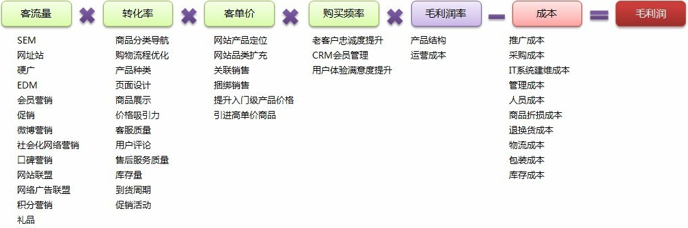
运营建设
运营计划
投资回报计算分解

Slide 61
能力布局
运营与支持能力建设
组织结构的调整，适合电子商务的运营
逐步建立产品设计、用户体验、市场推广相关角色
物流能力建设
应该同步引入物流合作伙伴。
应该设置中心城市及仓储布局
信息化能力建设
不能只考虑单纯电子商务网站的建设，应该整体化规划IT能力
不能一味复制现有模式，应该考虑市场的独特性
引入能提供整体规划到逐步实施的IT合作伙伴

Slide 62

需要面对和解决的问题
一般来说，电商的投资回报周期比较长，企业领导的心态以及对短期收益与中长期收益往往决定成功与否
竞争对手的抄袭。所以决定竞争的是电子商务网站背后的一系列构成元素，而这些元素应不可复制。
投资回报预期
竞争对手
市场状况
企业转型
对传统营销渠道的冲击以及无序化混乱的市场竞争容易让人无法坚持，所以合理选择市场进入时机以及培育市场尤为重要。
经营方式和行为理念的转变将对现有组织和文化带来巨大冲击。合理的机构重组，文化传递，经验理念转型决定着电商的运营能力。

Slide 63


最后，我们还欠缺什么？
电子商务给企业带来了什么
理念的转变
经营模式的转变，不再是摊派的销售计划
价值获取的转变，生态的共赢才是关键
发展方式的转变，信息化是企业的核心竞争力
您和您的团队，准备好了么？

Slide 64
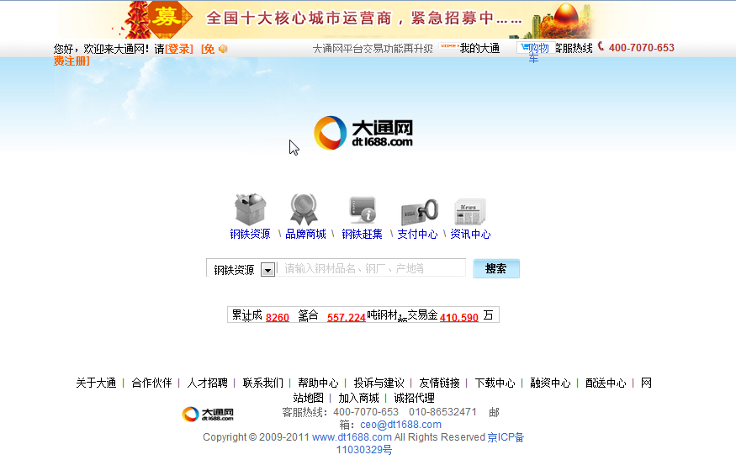
北方国际案例

Slide 65
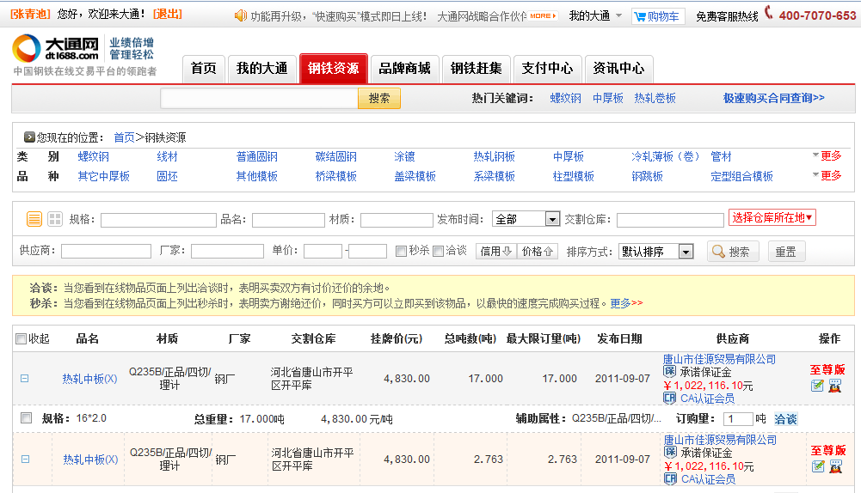
北方国际案例

Slide 66
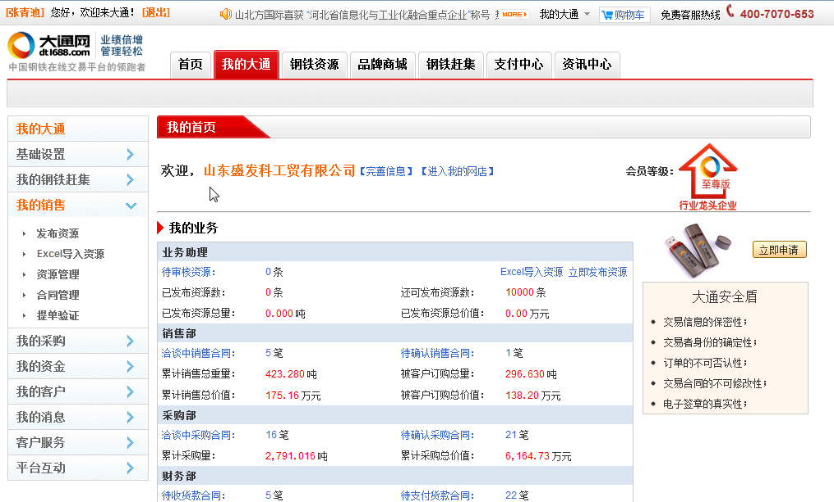
北方国际案例

Slide 67
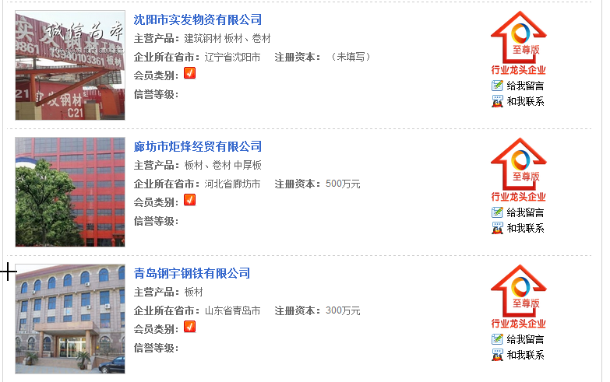
北方国际案例

Slide 68
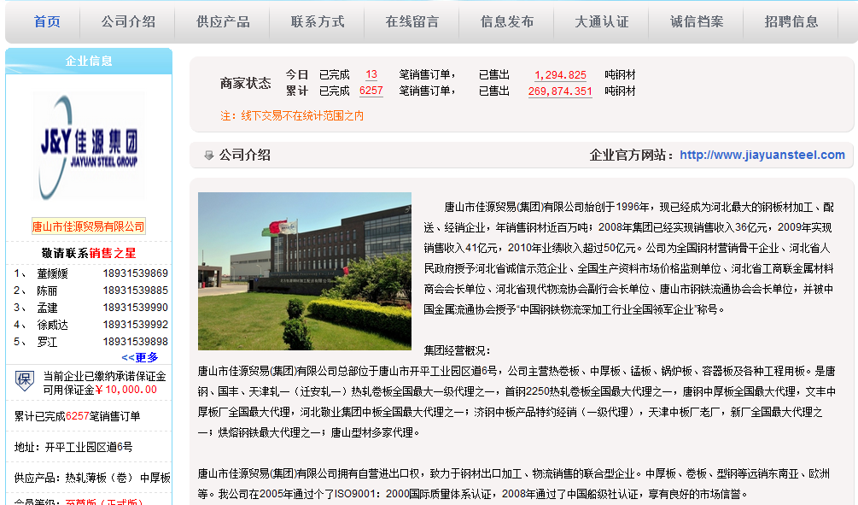
北方国际案例

Slide 69
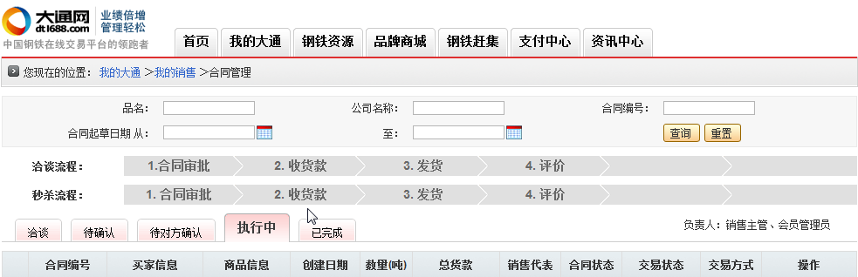
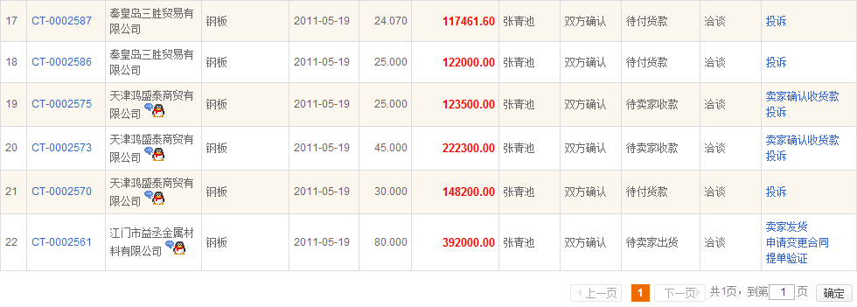
北方国际案例

Slide 70
联系方式：name@apusic.com
业务咨询热线：4008-830-830
金蝶中间件网站：www.apusic.com

